Slide 1


Slide 2
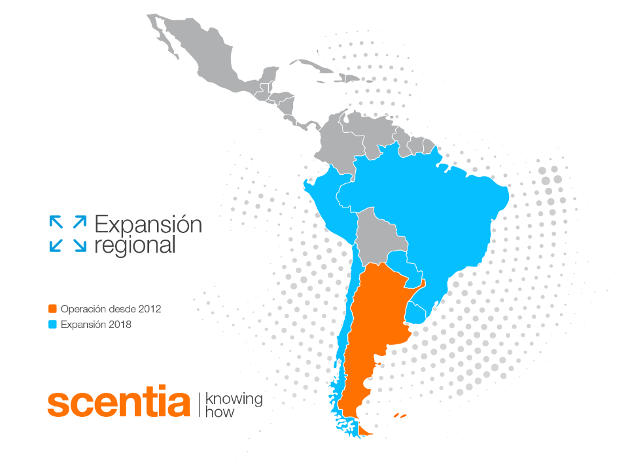
Canastas de Consumo Masivo – Diciembre 2018
Tendencias
Self Service
2019
ARGENTINA
Febrero 2019

Slide 3
RESUMEN
En línea con las expectativas de consumo, especialmente para los primeros meses del año, febrero 19 presenta una caída vs 2018 de -5,7%. EL acumulado del primer bimestre es de -6,5%
Reforzamos el mensaje sobre la base de comparación, dado que los tres primeros meses de 2018 fueron con valores positivos interesantes, el segundo trimestre continuaba siendo positivo, pero en menor medida. Los dos siguientes trimestres fueron negativos, dejando como resultado el informado -1,5% de cierre de año.
Debemos considerar que, en lo que va del año, todavía deben implementarse acuerdos salariales y otras mejoras en diferentes áreas. Entendemos que las mismas se verían reflejadas en el consumo a partir de abril 2019.

Slide 4
Algunos datos a destacar
El índice de precios promedio ponderado, continua en valores altos, 51,8% Vs mismo periodo de 2018. Recordar la posible afectación de mix de compra.
Los Autoservicios mantienen un desempeño más negativo que las Cadenas de Supermercados, -6,7 y -4,6 respectivamente.
Excepto el caso de Impulsivos (bajo peso relativo) que arroja un resultado positivo, el resto de las canastas performaron de manera negativa.
Las transacciones sufrieron una retracción en Autoservicios Independientes de -3,5% y en las cadenas -0,5% con respecto a febrero 18. En cuanto a los valores de los Tickets promedio, siguen creciendo en menor medida que la inflación.

Slide 5



Canastas de consumo
Self Service
Variaciones de volumen y valores
Self Cadena & Self
Independientes
Self Service
Variaciones por canastas
Ticket Data
Transacciones
Ticket Size
Unidades
Variaciones

Slide 6

Tendencias Self Service Total
(Cadenas + Independientes)
Febrero 2019

Slide 7
Tendencia Mensual – SELF SERVICE - Febrero 2019
Consumo principal
VAR VOLUMEN
EVOLUCION
VAR VOLUMEN – ENERO 2018 A FEBRERO 2019
-5,7%
Vol
FEB19 vs FEB18
Copyright © 2019 Scentia
El Self Service en el segundo mes del año sufre una retracción de volumen de -5.7% con respecto a Feb18, acumulando -6.5% en el 2019
FUENTES: UNIVERSO 21800 PDV – CANASTAS DE CONSUMO MASIVO – TICKET DATA FEB 2019– SCENTIA

Slide 8
Tendencia Mensual – Febrero 2019
SELF SERVICE TOTAL (Cadenas + independientes)
Evolución de variaciones de valores y precio con respecto al mismo período del año anterior
Copyright © 2019 Scentia
PRECIO
VALORES
FUENTES: UNIVERSO 21800 PDV – CANASTAS DE CONSUMO MASIVO – TICKET DATA FEB 2019– SCENTIA

Slide 9
Tendencias Self Service
Cadenas
Independientes
Áreas Geográficas
Febrero 2019

Slide 10

Tendencias Febrero 2019
AREAS, SELF CADENA y SELF INDEPENDIENTE
FEB19 / FEB18
YTD 19/YTD 18
ARG
-5,7%
-6,5%
TOTAL SELF ARGENTINA
-5,1%
-6,0%
AMBA
INTERIOR
-6,1%
-6,9%
ARG
-6,7%
-9,0%
SELF
INDEPENDIENTE
AMBA
-6,0%
-8,6%
INTERIOR
-7,1%
-9,1%
ARG
-4,6%
-3,8%
SELF
CADENA
-4,4%
AMBA
-3,7%
INTERIOR
-4,8%
-3,8%
Copyright © 2019 Scentia
FUENTES: UNIVERSO 21800 PDV – CANASTAS DE CONSUMO MASIVO – TICKET DATA FEB 2019– SCENTIA

Slide 11
Tendencias Self Service
Variaciones Principales Categorías
Febrero 2018
Febrero 2019

Slide 12









Variaciones de canastas – Febrero 2019
SELF SERVICE TOTAL (Cadenas + independientes)
FEB19/FEB18
Las canastas evidencian variaciones negativas, salvo Impulsivos que logra mostrar un leve crecimiento con respecto a Feb18
Copyright © 2019 Scentia
FUENTES: UNIVERSO 21800 PDV – CANASTAS DE CONSUMO MASIVO – TICKET DATA FEB 2019– SCENTIA

Slide 13
Variaciones de canastas – YTD 2019
SELF SERVICE TOTAL (Cadenas + independientes)
Copyright © 2019 Scentia
Todas las canastas acumulan en el segundo mes del año variaciones negativas, siendo Bebidas sin Alcohol la de mayor retracción en lo que va del 2019
FUENTES: UNIVERSO 21800 PDV – CANASTAS DE CONSUMO MASIVO – TICKET DATA FEB 2019– SCENTIA

Slide 14
Ticket DATA
# Transacciones
Ticket Size – Unidades - Variaciones
Febrero 2018

Slide 15


Ticket Data – Febrero 2019
Argentina – Tickets
# Transacciones - VAR
Ticket Size- VAR
Unid promedio- VAR
FEB2019 VS FEB2018
FEB2019 VS FEB2018
SELF
CADENAS
SELF
INDP
SELF SERVICE
SELF
CADENAS
SELF
INDP
SELF SERVICE
SELF
CADENAS
SELF
INDP
SELF SERVICE
$ 761
$ 180,4
$ 498,4
16,3
4,8
10,6
+36,2%
+42,5%
+37,3%
+1,4%
-3,8%
+0,2%
YTD
+0,7%
-4,8%
-1,9%
Copyright © 2019 Scentia
Las transacciones sufrieron una retracción del -2.1% para el Self Service, siendo -0.5% para las Cadenas y -3.5% el Self Independiente, en estos primeros dos meses del 2019 las transacciones se retraen en un -1.9%
FUENTES: UNIVERSO 21800 PDV – CANASTAS DE CONSUMO MASIVO – TICKET DATA FEB19 – SCENTIA

Slide 16
Algunos indicadores Macroeconómicos
Febrero 2018

Slide 17










Indicadores económicos
INDICE DE PRECIOS AL CONSUMIDOR
INDICE SINTETICO DE LA ACTIVIDAD DE LA CONSTRUCCIÓN
ESTIMADOR MENSUAL DE LA ACTIVIDAD ECONOMICA
EXPORTACIONES
IMPORTACIONES
IPC
ISAC
EMAE
EXPO
IMPO
ENE18 ➔ 2,9%
ACUM➔49,2%
Vs ENE18➔-15,7%
VS 2018 ➔ -15,7%
Vs DIC17 ➔ -7,0%
VS 2017 ➔ -2,6%
Vs ENE18➔-4,7%
Acum ➔ -4,7%
Vs ENE18➔-26,5%
Acum➔-26,5%
PRODUCCION
0 Km
POBREZA
DESEMPLEO
PIB
PRODUCCION AUTOMOTOR
PATENTAMIENTO AUTOMOTOR
Vs FEB18➔-16,4%
Acum ➔-22,1%
Vs FEB18 ➔-42,9%
Acum ➔-47,5%
➔33,6%
➔9,0%
➔-3,5%
Q3 2018 VS Q3 2017

Slide 18
Metodología
Febrero 2018

Slide 19
Composición de nuestra Canasta
238 Categorías de Consumo Masivo – Productos empaquetados
Alimentación | Perecederos | Desayuno y merienda | Bebidas con Alcohol | Bebidas sin alcohol | Higiene y cosmética | Limpieza Ropa y Hogar
Aceite –Acetos Alimento Infantil – Arroz -Atún Caballa - Caldos Comida a base arroz Condimentos Conservas de carne, de frutas, de Mariscos, de tomate - Crema de leche - Harina - Derivados de Harina Dulces - Encurtidos Especias - Frutas secas Gelatinas - Grasa Comestible - Hierbas Jugo de limón -kétchup Legumbres - Levaduras Mayonesa Mezclas preparadas - Mostaza Pastas secas Polvos para preparar postres Gelatinas etc/ Premezclas - Puré - Queso rallado - Queso duros y semiduros Rebozadores Sal - Salsa Golf - Salsas frías Salsas Deshidratadas Semillas y granos Snacks - Sopas Vegetales enlatados Vinagres | Comidas Congeladas Congelados de Pollo pescados y Carnes Fiambres y Embutidos Frutas congeladas Hamburguesas Helados y Postres Huevos- Milanesas Panificados Repostería - Pastas Papas congeladas Pizzas - Prepizzas Salchichas - Tapas y tartas - Empanadas Vegetales | Azúcar - Barras de cereal Bizcochos - Budines - Café Cereales - Dulce de leche Dulces solidos -Edulcorante - Formulas infantiles - Galletitas de arroz - Grisines - Leches Condensada, Chocolatadas, en polvo, Fluidas, Saborizadas - Mantecas - Margarinas Mermeladas y Jaleas - Miel - Pan Dulce - Pan en fetas y Lacteados - Postres Lácteos - Queso Untable - Quesos Blancos Repostería - Ricota - Te Tostadas - Yerbas Yogures | Aperitivos - Bebidas Blancas - Cervezas Espumantes - Sidras Licores - Whisky Vinos comunes y Selección Vinos Finos | Aguas Plain c/ Gas Aguas Plain si/ Gas Aguas Saborizadas c/ Gas Aguas Saborizadas s/ Gas Gaseosas - Jugos en polvo - Isotónicas Aperitivos Jugos Naturales | Accesorios de Perfumerías Acondicionadores - Cremas de afeitar - Alcohol - Algodón - Apósitos adhesivos - Cepillos dentales - Coloración Cabello - Cremas corporales Cremas depilatorias Cremas faciales - Cremas paspaduras - Desodorantes corporales y pedicos Enjuagues bucales Fijadores de Cabello Fragancias y Perfumes Geles para afeitar - Higiene del bebe - Higiene femenina Hilos dentales - Hisopos - Jabón de tocador - Maquillajes - Panales Infantiles y Adultos - Pañuelos - Papel higiénico Pastas dentales - Preservativos - Protección femenina - Protector solar Rollos de cocina - Shampoo | Aprestos - Bolsas de residuos - Pastillas inodoros - Ceras - Desodorantes Ambientales - Destapa cañerías -Detergentes Encendedores - Fósforos - Esponjas Paños - Guantes - Insecticidas - Jabón en Pan - Detergentes para la ropa - Lavandinas - Limpiadores líquidos - Limpiametales - Limpia Calzados – Lim pieza de muebles - Pisos - Quitamanchas Separadores de cocina Servilletas - Suavizante Velas
Impulsivos
Alfajores - Bañados de chocolates - Bombones y Bocaditos - Caramelos Chocolates y tabletas Chupetines - Cigarrillos Confituras - Gomas de mascar - Huevos y figuras de chocolates - Mantecol Patillas - Turrón

Slide 20

Consideraciones Metodológicas
Ficha técnica
  Objetivo, cobertura poblacional y geográfica
  Medición y estimación mensual del Self Service con alcance a total Argentina
BIG PLAYERS
SELF SERVICE IND
Universo: 2,800
Universo: 19,000
Self Cadena ➔ 2,800
Muestra Scanning, Transmisión diaria. Fuente: Scentia
Tamaño Muestral ➔600 PDV
Diseño del Muestro:
  Alcance Nacional
  Estratificada
  Expansión al Universo
Colaboración censal Big Players vía Scanning
Estimación por formato /Clúster geográfico
Representación 100%
Self Ind.➔ 19,000
Total Self Service 21,800 PDV
MES CALENDARIO EXACTO

Slide 21


